Slide 1
Физика твердого тела.
Часть 4.
«В серии экспериментов выяснилось, что не только водная среда способна индуцировать сверхпроводящее состояние, но также и алкогольные напитки, среди которых наибольший эффект имеет красное вино… Не зря же говорят что медики пьют до потери пульса, а физики - до потери сопротивления…»

Slide 2
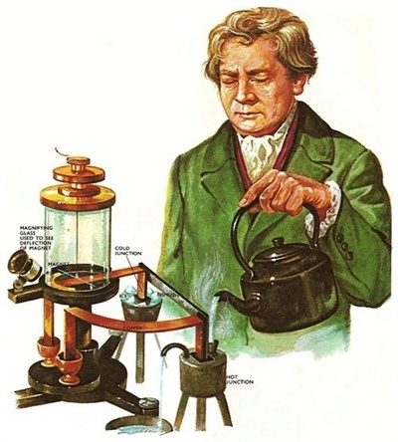
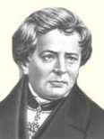
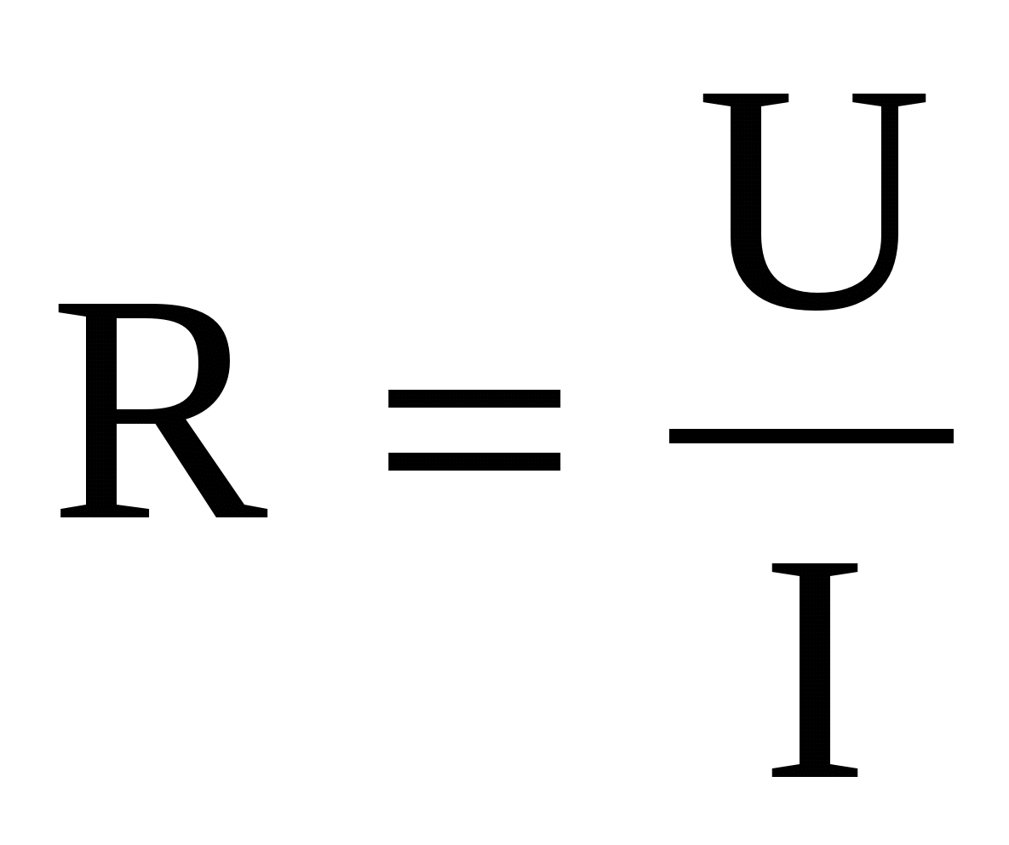
Что такое электрическое сопротивление? Проще всего объяснить это по аналогии с водопроводной трубой. Представьте себе, что вода — некое подобие электрического тока, образуемого направленным движением электронов в проводнике, а напряжение — аналог давления (напора) воды. Сопротивление — это та сила противодействия среды их движению, которую электронам или воде приходится преодолевать, в результате чего производится работа и выделяется теплота.
Именно такая модель представлялась в 1820-е годы Георгу Ому, когда он занялся исследованием природы происходящего в электрических цепях.
Георг Ом (1787 — 1854)-немецкий физик, автор основного закона электрической цепи (закон Ома)

Slide 3
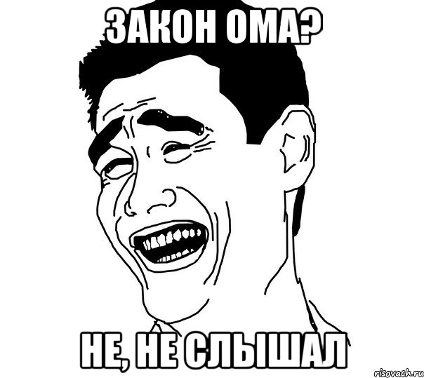
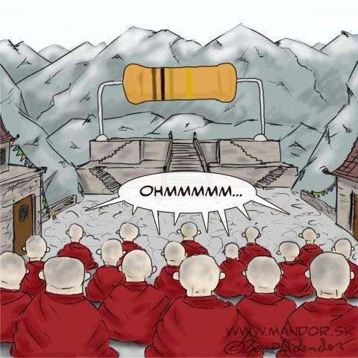
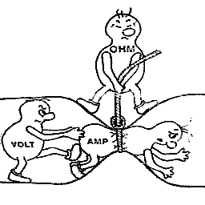

Slide 4
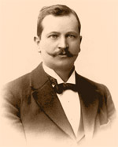
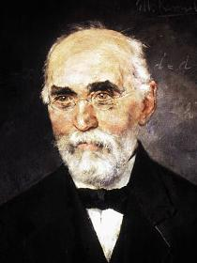
Электронная проводимость металлов
В начале XX века была создана классическая электронная теория проводимости металлов (П. Друде, 1900 г., Х.Лоренц, 1904 г.), которая дала простое и наглядное объяснение большинства электрических и тепловых свойств металлов.
Рассмотрим некоторые положения этой теории.
Металлический проводник состоит из:
1) положительно заряженных ионов, колеблющихся около положения равновесия, и
2) свободных электронов, способных перемещаться по всему объему проводника.
Пауль Друде(1863–1906).Немецкий физик. Основные труды по приложениям классической электронной теории: дал теорию электронной проводимости металлов.
Хе́ндрик Анто́н Ло́ренц (1853 — 1928) — голландский физик-теоретик. Лауреат Нобелевской премии по физике (1902). Развил электромагнитную теорию света и электронную теорию материи. С именем этого учёного связана известная из школьного курса физики сила Лоренца. Преобразования Лоренца являются важнейшим вкладом в развитие теории относительности.

Slide 5
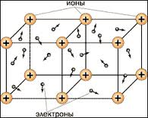
Таким образом, электрические свойства металлов обусловлены наличием в них свободных электронов с концентрацией, которая примерно соответствует концентрации атомов. Эти электроны называются электронами проводимости. Они образуются путем отрыва от атомов металлов их валентных электронов. Такие электроны не принадлежат какому-то определенному атому и способны перемещаться по всему объему тела. В металле в отсутствие электрического поля электроны проводимости хаотически движутся и сталкиваются, чаще всего с ионами кристаллической решетки (рис.). Совокупность этих электронов можно приближенно рассматривать как некий электронный газ, подчиняющийся законам идеального газа. Средняя скорость теплового движения электронов при комнатной температуре составляет примерно 10⁵ м/с.
Ионы кристаллической решетки металла не принимают участие в создании тока. Их перемещение при прохождении тока означало бы перенос вещества вдоль проводника, что не наблюдается.

Slide 6
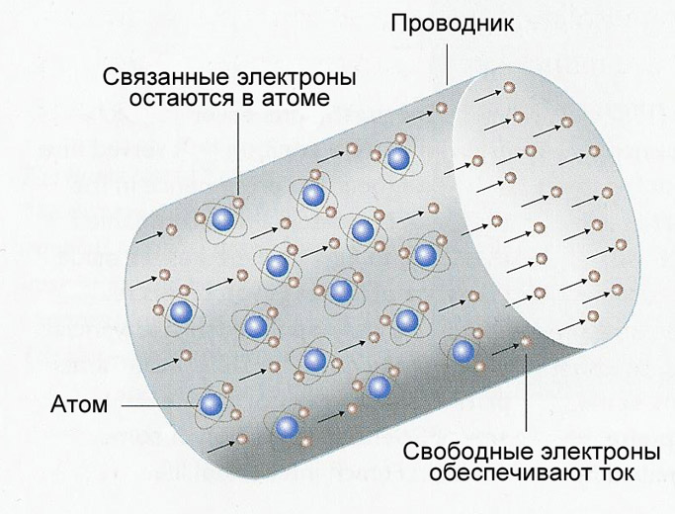
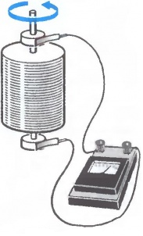
Экспериментальное доказательство того, что ток в металлах создается свободными электронами, было дано в опытах Л.И. Мандельштама и Н. Д. Папалекси (1912 г.). Они обнаружили, что при резкой остановке быстро вращающейся катушки в проводнике катушки возникает электрический ток, создаваемый отрицательно заряженными частицами — электронами.

Slide 7
Следовательно, электрический ток в металлах — это направленное движение свободных электронов. Так как электрический ток в металлах образуют свободные электроны, то проводимость металлических проводников называется электронной проводимостью.
Электрический ток в металлах возникает под действием внешнего электрического поля. На электроны проводимости, находящиеся в этом поле, действует электрическая сила, сообщающая им ускорение. В результате электроны приобретают некоторую добавочную скорость (ее называют дрейфовой).
Эта скорость возрастает до тех пор, пока электрон не столкнется с атомом кристаллической решетки металла. При таких столкновениях электроны теряют свою избыточную кинетическую энергию, передавая ее ионам. Затем электроны снова разгоняются электрическим полем, снова тормозятся ионами и т.д.
Средняя скорость дрейфа электронов очень мала, около 10^{–4} м/с.
Скорость распространения тока и скорость дрейфа не одно и то же. Скорость распространения тока равна скорости распространения электрического поля в пространстве, т.е. с=3⋅10⁸ м/с.

Slide 8
При столкновении с ионами электроны проводимости передают часть кинетической энергии ионам, что приводит к увеличению энергии движения ионов кристаллической решетки, а, следовательно, и к нагреванию проводника.
Сопротивление металлов
Сопротивление металлов объясняется столкновениями электронов проводимости с ионами кристаллической решетки. При этом, очевидно, чем чаще происходят такие столкновения, т. е. чем меньше среднее время свободного пробега электрона между столкновениями τ, тем больше удельное сопротивление металла.
В свою очередь, время τ зависит от расстояния между ионами решетки, амплитуды их колебаний, характера взаимодействия электронов с ионами и скорости теплового движения электронов. С ростом температуры металла амплитуда колебаний ионов и скорость теплового движения электронов увеличиваются. Возрастает и число дефектов кристаллической решетки. Все это приводит к тому, что при увеличении температуры металла столкновения электронов с ионами будут происходить чаще, т.е. время τ уменьшается, а удельное сопротивление металла увеличивается.

Slide 9
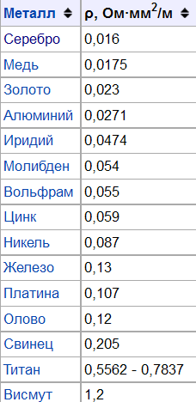
Удельное электрическое сопротивление, или просто удельное сопротивление вещества характеризует его способность препятствовать прохождению электрического тока.
Единица измерения удельного сопротивления в Международной системе единиц (СИ) — Ом·м; также измеряется в Ом·см и Ом·мм²/м. Физический смысл удельного сопротивления в СИ: сопротивление однородного куска проводника длиной 1 м и площадью поперечного сечения 1 м².
Величина удельного сопротивления обозначается греческой буквой ρ.
Сопротивление проводника с удельным сопротивлением ρ, длиной l и площадью сечения S может быть рассчитано по формуле

Slide 10
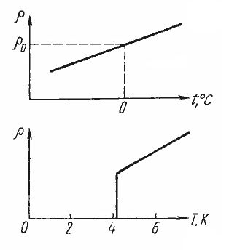
Зависимость удельного электрического сопротивления металлов от температуры.
Удельное сопротивление металлов при нагревании увеличивается приблизительно по линейному закону.
При очень низких температурах наблюдается замечательное явление – сопротивление многих металлов скачком обращается в нуль. Это явление, названное сверхпроводимостью, было открыто голландским физиком Камерлинг-Оннесом в 1911 году, когда он измерял сопротивление ртути при охлаждении её в жидком гелии. Оказалось, что сопротивление ртути при охлаждении сначала плавно уменьшалось, но когда её температура достигала 4 К, сопротивление скачком падало до нуля. Подчеркнем, что речь не идет о каком-то исчезающе малом сопротивлении, речь идет о сопротивлении, в точности равном нулю.

Slide 11
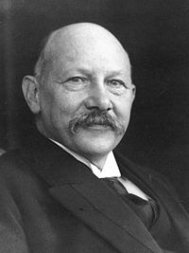
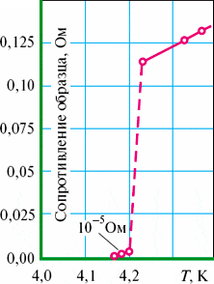
Сверхпроводи́мость — свойство некоторых материалов обладать строго нулевым электрическим сопротивлением при достижении ими температуры ниже определённого значения (критическая температура). Известны несколько сотен соединений, чистых элементов, сплавов и керамик, переходящих в сверхпроводящее состояние.
Хейке Камерлинг-Оннес (1853 — 1926) — голландский физик и химик, лауреат Нобелевской премии по физике 1913 года.
В 1893 ему удалось создать лучшую в мире криогенную лабораторию, в которой 10 июля 1908 года им был получен жидкий гелий. Камерлинг-Оннес использовал жидкий гелий для изучения свойств металлов, в частности, для измерения зависимости их электрического сопротивления от температуры.
Согласно существовавшим тогда классическим теориям, сопротивление металла должно было плавно падать с уменьшением температуры, однако существовало также мнение, что при слишком низких температурах электроны практически остановятся и металл перестанет проводить ток.

Slide 12
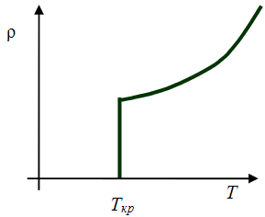
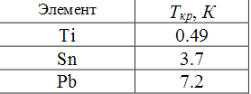
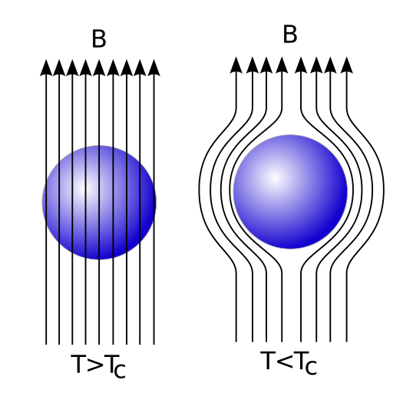
Эксперименты, проводимые Камерлингом-Оннесом, вначале подтверждали вывод о плавном спадании сопротивления. Однако в 1911 году он неожиданно обнаружил, что при 4,12 К (около −270 °C) электрическое сопротивление ртути практически равно нулю.
Этот эффект был совершенно неожиданным и не мог быть объяснён существовавшими тогда теориями.
Позже были обнаружены ещё ряд металлов, переходящие в сверхпроводящее состояние при низких температурах: титан, свинец и олово и др.
Нулевое сопротивление — не единственная отличительная черта сверхпроводников.
Одним из главных отличий сверхпроводников от идеальных проводников является эффект Мейснера, открытый в 1933 году — полное вытеснение магнитного поля из объёма проводника при его переходе в сверхпроводящее состояние.

Slide 13
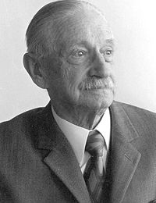
Вальтер Фриц Мейснер (1882—1974)-знаменитый немецкий физик. Основные работы посвящены физике низких температур. Открыл сверхпроводимость многих сплавов и соединений.
В 1933 году, совместно с Р. Оксенфельдом наблюдал вытеснение магнитного поля из сверхпроводников (эффект Мейснера).
Чистые вещества, у которых наблюдается явление сверхпроводимости, немногочисленны. Чаще сверхпроводимость бывает у сплавов. У чистых веществ имеет место полный эффект Мейснера, а у сплавов не происходит полного выталкивания магнитного поля из объёма (частичный эффект Мейснера).
Вещества, проявляющие полный эффект Мейснера, называются сверхпроводниками первого рода, а частичный — сверхпроводниками второго рода.
Одним из эффектных проявлений эффекта Мейснера является
«Гроб Магомета». По преданию, гроб с телом пророка Магомета висел в пространстве без всякой поддержки, поэтому этот опыт называют экспериментом «Гроб Магомета».

Slide 14
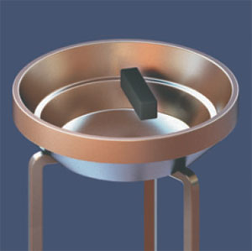
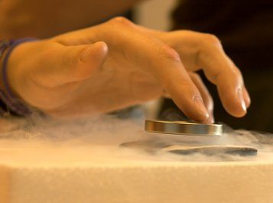
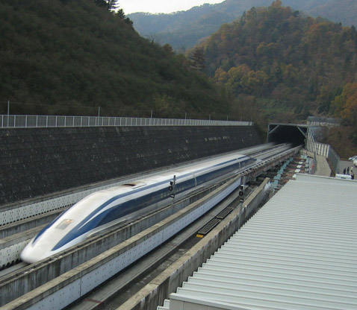
В сосуде с жидким гелием при температуре всего на несколько градусов выше абсолютного нуля размещается свинцовая плита (свинец - сверхпроводник), сверху осторожно спускают постоянный магнит. Силовые линии магнитика не могут проникнуть в сверхпроводник, они отражаются от него, как солнечные лучи от зеркальной поверхности. Под северным полюсом магнитика появляется "магнитное изображение" северного полюса, под южным полюсом - южного. Настоящий полюс и полюс "изображения" начинают отталкиваться. Сила отталкивания возрастает до тех пор, пока не станет равной весу магнитика; и тогда магнитик повиснет.
Японский поезд на магнитной подушке, курсирующий по опытной ветке длиной в 18 километров, достигает скорости в 581 км в час.Для создания эффекта левитации (зависания поезда над опорой) используются катушки из высокотемпературных сверхпроводников.

Slide 15
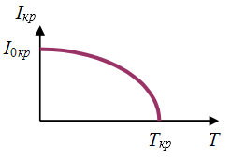
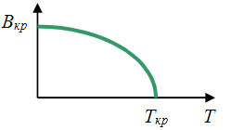
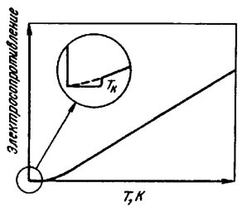
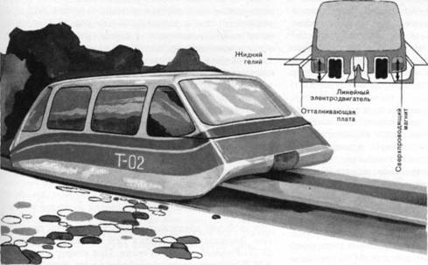
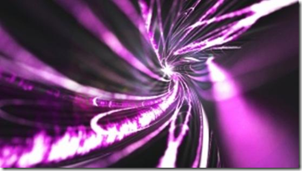
Свойства сверпроводящего состояния
Критический ток
При увеличении тока через сверхпроводник сверхпроводящее состояние нарушается при некотором значении тока I_{кр}. Критический ток I_{кр} зависит от температуры, примерная
зависимость критического тока от температуры изображена на рис.
Критическое поле
При некотором значении магнитного поля В_{кр}
сверхпроводимость разрушается. Значение критического поля В_{кр} зависит от материала и температуры, примерная зависимость критического поля от температуры изображена на рис.

Slide 16
История представлений о природе электрического сопротивления – это, в сущности, история смены классических представлений о свойствах вещества представлениями квантовыми.
Согласно классическим представлениям, причина электросопротивления кроется в том, что электроны проводимости рассеиваются на ионах кристаллической решетки и в результате актов рассеяния «забывают» об упорядоченном движении, в котором они участвуют.
Но сосчитанное на основании такой модели электросопротивление оказывается в тысячи раз большим, чем наблюдаемые его значения.
Выход из этого тупика нашла квантовая механика движения электронов в кристаллической решетке. Оказалось, что в квантовомеханической модели идеальная решетка вообще не оказывает сопротивления движению электронов. Электроны рассеиваются не на узлах решетки, а на дефектах кристаллической структуры, таких, как атомы внедрения или замещенные атомы. А дефектов как раз в тысячу раз меньше, и все становится на свои места.

Slide 17
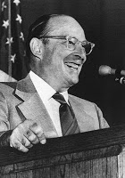
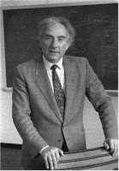
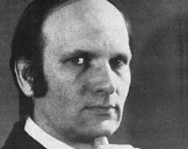
Что же касается сверхпроводимости, долгое время она оставалась явлением загадочным. Пока с ним не расправились Бардин, Купер и Шриффер , за что им в свое время (в 1957 году) и была присуждена заслуженная Нобелевская премия.
Джон Ба́рдин (1908 — 1991) — американский физик, единственный человек, получивший две нобелевские премии по физике: в 1956 г. за транзистор совместно с Уильямом Брэдфордом Шокли и Уолтером Браттейном и в 1972 г. за основополагающую теорию обычных сверхпроводников совместно с Леоном Нилом Купером и Джоном Робертом Шриффером. Сейчас эта теория называется теорией Бардина-Купера-Шриффера, или просто БКШ-теория.
Леон Нил Купер (род. 1930) — американский физик.
Джон Роберт Шриффер (род. 1931) — американский физик.

Slide 18
Теория сверхпроводимости теперь так и называется в их честь «теорией БКШ» — по первым буквам фамилий этих физиков.
А суть ее заключается в том, что при сверхнизких температурах тяжелые атомы металлов практически не колеблются в силу их низкого теплового движения, и их можно считать фактически стационарными. Поскольку любой металл только потому и обладает присущими металлу электропроводящими свойствами, что отпускает электроны внешнего слоя в «свободное плавание», мы имеем, что имеем: ионизированные, положительно заряженные ядра кристаллической решетки и отрицательно заряженные электроны, свободно «плавающие» между ними.
И вот проводник попадает под действие разности электрических потенциалов. Электроны — волей или неволей — движутся, будучи свободными, между положительно заряженными ядрами. Всякий раз, однако, они вяло взаимодействуют с ядрами (и между собой), но тут же «убегают». Однако, в то самое время, пока электроны «проскакивают» между двумя положительно заряженными ядрами, они как бы «отвлекают» их на себя. В результате, после того как между двумя ядрами «проскочил» электрон, они на недолгое время сближаются.

Slide 19
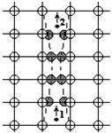
Затем два ядра, конечно же, плавно расходятся, но дело сделано — возник положительный потенциал, и к нему притягиваются всё новые отрицательно заряженные электроны. Тут самое важное — понять: благодаря тому, что один электрон «проскакивает» между атомами, он, тем самым, создает благоприятные энергетические условия для продвижения еще одного электрона.
В результате электроны перемещаются внутри атомно-кристаллической структуры парами — по-другому они просто не могут, поскольку это им энергетически не выгодно. Чтобы лучше понять этот эффект можно привлечь аналогию из мира спорта. Велосипедисты на треке нередко используют тактику «драфтинга» (а именно, «висят на хвосте» у соперника) и, тем самым, снижают сопротивление воздуха. То же самое делают и электроны, образуя т.н. куперовские пары.
В результате электроны начинают перемещаться между атомами металла, практически не теряя энергии в результате соударения с атомами, и электрическое сопротивление сверхпроводника устремляется к нулю.

Slide 20
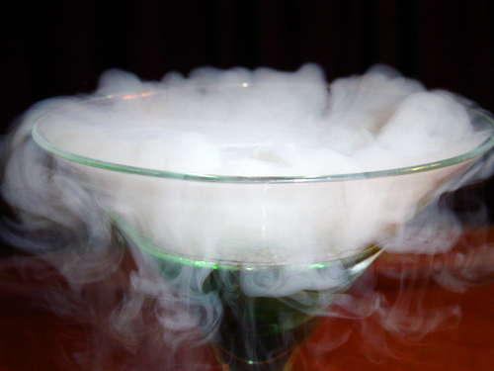
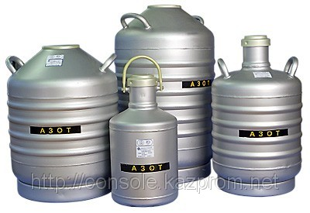
Камерлинг-Оннес владел монополией на жидкий гелий на протяжении 15 лет. К тому времени эпоха электричества уже наступила, и потенциал открытия осознавали все, кто с ним знакомился, но на пути его реализации возникало серьезное препятствие – низкая, как стали позже говорить – гелиевая – температура сверхпроводящего перехода. А гелий – газ очень дорогой, поэтому и сверхпроводящая электротехника оказывалась очень дорогой, и сверхпроводящие устройства применялись в таких уже ситуациях, когда «мы за ценой не постоим».
Потому и не прекращались поиски материалов, которые переходили бы в сверхпроводящее состояние при хотя бы азотных (водород взрывоопасен, а азот и дешев и безопасен) температурах. Переход с гелия на азот давал бы экономический эффект, выражающийся множителем 50-100 раз. Но за многие годы поисков с 1973 года звание рекордсмена очень долго держал ниобат германия с температурой перехода 23,9К. От азотной температуры (77,4К) это очень далеко.

Slide 21
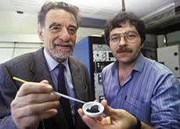
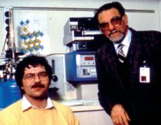
В 1986г. Беднорц и Мюллер сообщили об открытии сверхпроводимости у керамики на основе оксидов меди, лантана и бария с температурой перехода 30К. Интересно, что сложные купраты аналогичного состава были синтезированы в 1978г. Лазаревым, Кахан и Шаплыгиным (СССР), а также французскими исследователями двумя годами позже.
К сожалению, электропроводность этих образцов была тогда измерена лишь до температуры кипения жидкого азота (77К), что не позволило обнаружить эффект сверхпроводимости.
Конечно, 30К – это все еще далеко не 77К, но крайне важным было то, что сверхпроводимость была обнаружена не у традиционных интерметаллидов, органических или полимерных структур, а у совершенно иного класса веществ – у оксидной керамики, обычно проявляющей диэлектрические или полупроводниковые свойства. Это разрушило психологические барьеры и позволило в течении короткого времени создать новые, более совершенные поколения металлоксидных СП почти одновременно в США, Японии, Китае и России.

Slide 22
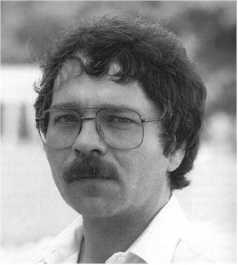
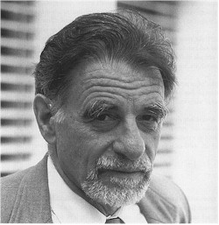
Йоханнес Георг Беднорц (род.1950) — немецкий физик. Лауреат Нобелевской премии по физике (совместно с Александром Мюллером) в 1987 году за открытие высокотемпературной сверхпроводимости. В 1986 г. им удалось обнаружить сверхпроводимость в барий-лантан-медном оксиде при температуре 35 К (−238 °C) — на 12 К больше, чем температура сверхпроводимости, достигнутая когда-либо ранее.
Карл Алекса́ндр Мю́ллер (род. 1927) — швейцарский физик, лауреат Нобелевской премии по физике в 1987 г., совместно с Георгом Беднорцем, «за важный прорыв в физике, выразившийся в открытии сверхпроводимости в керамических материалах».

Slide 23
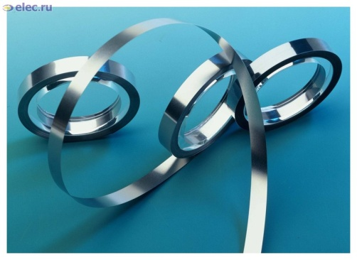
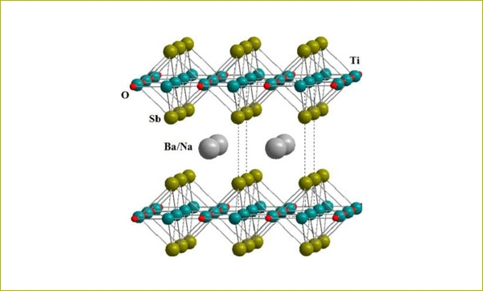
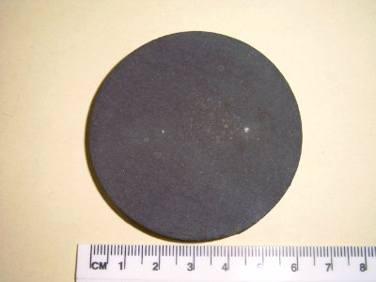
Дальнейшая хронология событий выглядит так:
в феврале 1987 г. – Чу и др. синтезируют, СП керамику из оксидов бария, иттрия и меди с критической температурой 93 К, то есть выше точки кипения жидкого азота;
в январе 1988г. Маеда и др. синтезируют серию соединений состава Bi₂Sr₂Ca_{n-1}Cu_{n}O_{2n+4}, среди которых фаза с n=3 имела Тс=108К;
месяц спустя Шенг и Херман получили сверхпроводник Tl₂Ba₂Ca₂Cu₃O₁₀ c T _{с} = 125K;
В 1993г. Антипов, Путилин и др. открыли ряд ртутьсодержащих сверхпроводников, среди которых и рекордсмен, имеющий наибольшее известное значение критической температуры – 135К.
Всего к настоящему времени известно около 50 оригинальных сверхпроводящтх купратов, а время от времени в печати появляются и сенсационные сообщения о создании новых СП с Тс выше комнатной температуры. Но их от реальной СП при комнатной температуре отделяет еще приличная дистанция.

Slide 24
Спасибо
за
внимание!

